Slide 1
Лабораторная работа № 1. Установка и конфигурация операционной системы на виртуальную машину.
Студент: Лекомцева Алёна
Группа: НПМбд-02-18

Slide 2
Цель работы
Приобретение практических навыков установки операционной системы на виртуальную машину, настройки минимально необходимых для дальнейшей работы сервисов.

Slide 3
Ход работы

Slide 4
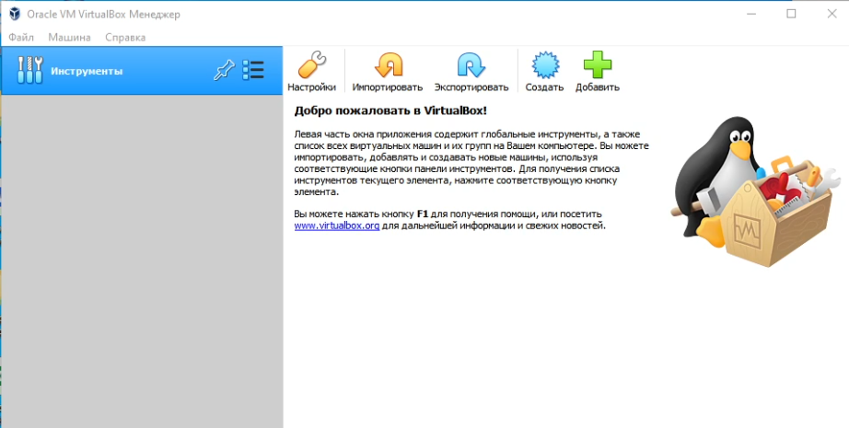
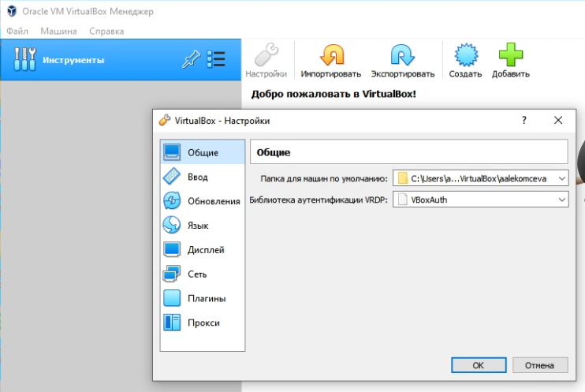
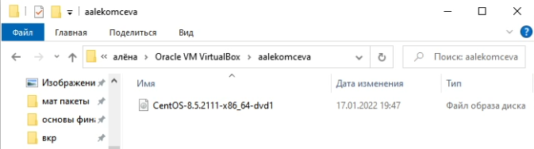
Настройка виртуальной машины

Slide 5
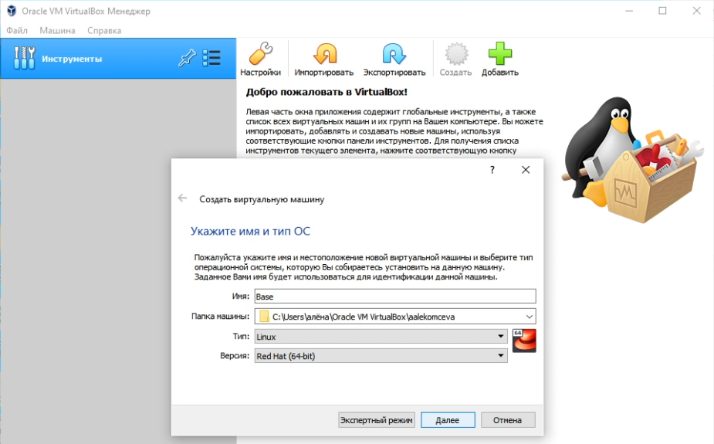
Настройка виртуальной машины

Slide 6
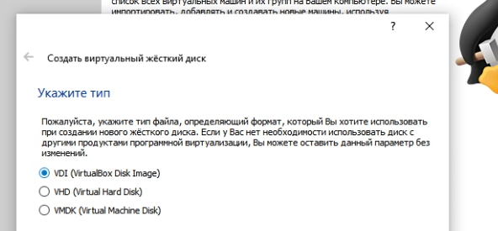
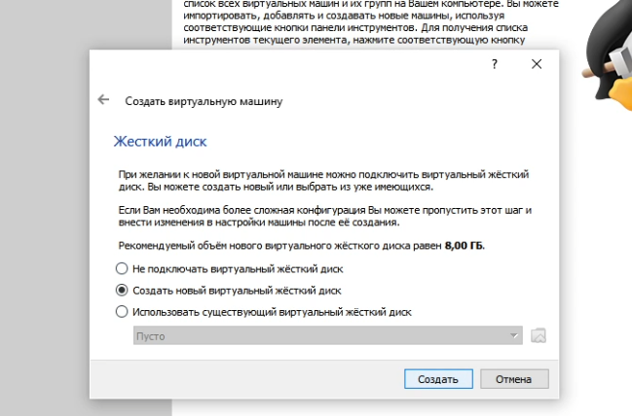
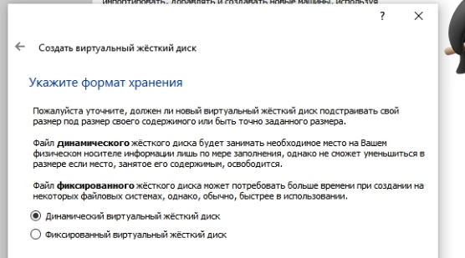
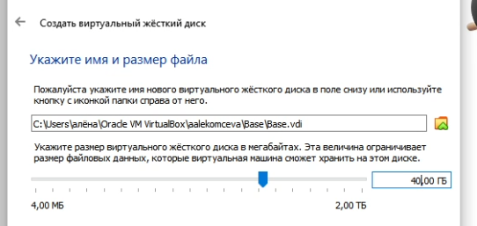

Slide 7
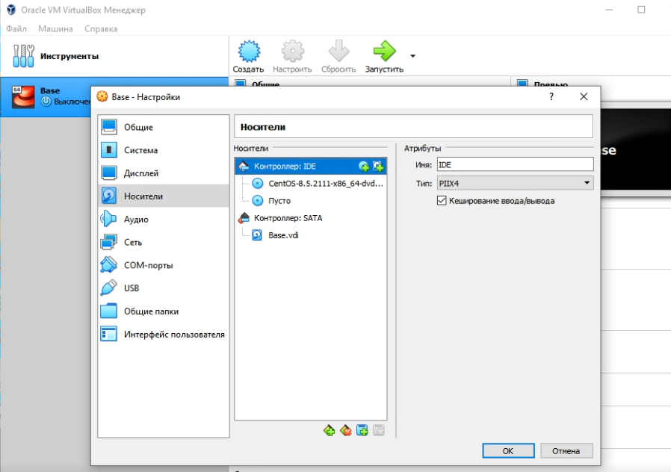
Настройка виртуальной машины

Slide 8
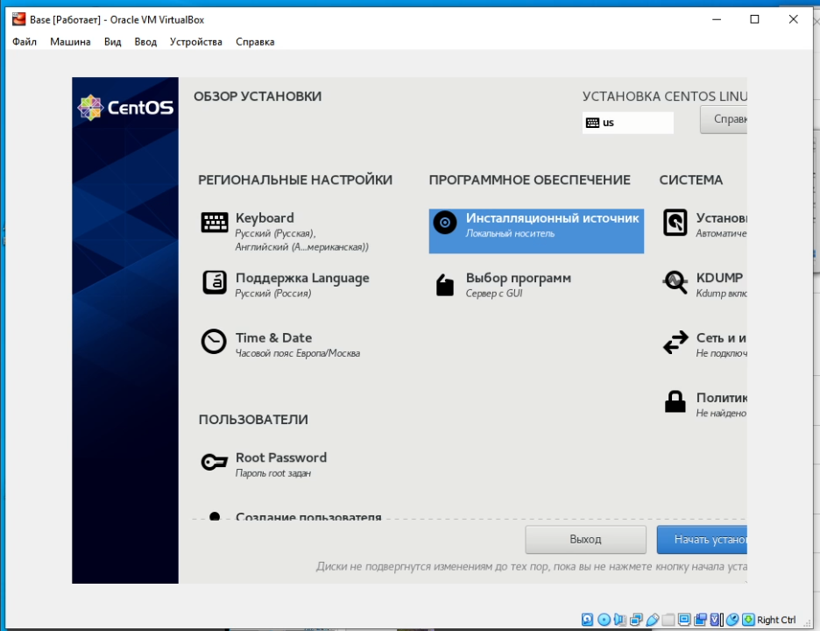
Установка параметров Ос

Slide 9
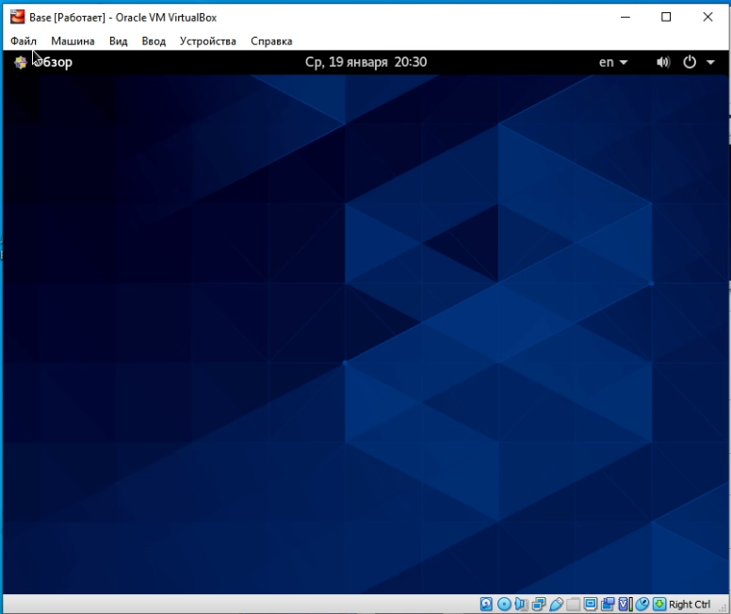
Запуск виртуальной машины

Slide 10
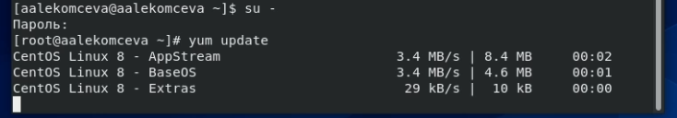
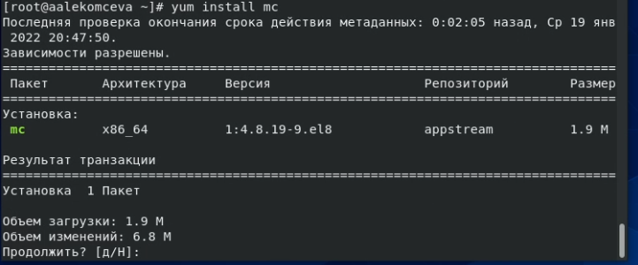
Обновление системных файлов

Slide 11
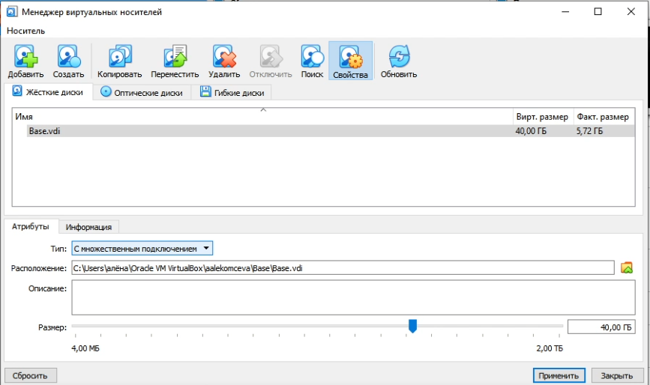
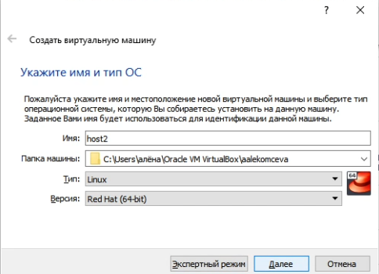
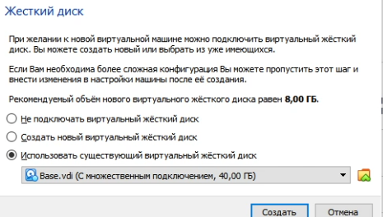
Создание второй виртуальной машины

Slide 12
вывод
Мною были приобретены практические навыки установки операционной системы на виртуальную машину, а также минимально необходимых настроек для дальнейшей работы сервиса.

